Slide 1
Банківське право України

Slide 2

Банківська система України
Ба́нківська система України — це складова економічної системи держави, що включає в себе Національний банк України, інші банки (резиденти та нерезиденти, зареєстровані у встановленому законодавством порядку на території України) та небанківські фінансові установи, виключною діяльністю яких є прийняття вкладів, розміщення кредитів або ведення рахунків клієнтів, Фонд гарантування вкладів фізичних осіб, банківську інфраструктуру, а також зв'язки та взаємини між ними

Slide 3


Особливе місце в банківській системі України займае Національний банк України.
НБУ є центральним банком України, особливим центральним органом державного управління. Відповідно до Конституції України основною функцією Національного банку є забезпечення стабільності грошової одиниці України. Національний банк у межах своїх повноважень сприяє стабільності банківської системи. НБУ визначає та проводить грошово-кредитну політику, монопольно здійснює емісію гривні та організовує готівковий грошовий обіг, виступає кредитором останньої інстанції для банків і організує систему рефінансування та ін.

Slide 4


Національний банк виконує такі функції:
1) визначає та проводить грошово-кредитну політику;
2) монопольно здійснює емісію національної валюти України та організує її обіг;
3) встановлює для банків правила проведення банківських операцій, бухгалтерського обліку і звітності, захисту інформації, коштів та майна;
4) здійснює банківське регулювання та нагляд;
5) веде Державний реєстр банків, здійснює ліцензування банківської діяльності та операцій у передбачених законом випадках;
6) представляє інтереси України в центральних банках інших держав, міжнародних банках та інших кредитних установах, де співробітництво здійснюється на рівні центральних банків;
7) здійснює валютне регулювання, визначає порядок здійснення операцій в іноземній валюті;
8) здійснює валютний контроль за банками та іншими фінансовими установами, які отримали ліцензію Національного банку на здійснення валютних операцій;
9) забезпечує накопичення та зберігання золотовалютних резервів та здійснення операцій з ними та банківськими металами;
10) аналізує стан грошово-кредитних, фінансових, цінових та валютних відносин;

Slide 5


Банки України
Ба́нк - кредитно-фінансова установа, яка здійснює грошові розрахунки, акумулює грошові кошти та інші цінності, надає кредити та здійснює послуги за фінансовими операціями.
Станом на 1 серпня 2012 року в Україні, за даними Нацбанку України, налічується 177 діючих комерційних банків, з яких 21 знаходяться у стадії ліквідації. Станом на липень 2013 року, загальні активи всіх банків складають 1 трильйон 169 мільйонів гривень.^{[1]} За 2012 рік, загальний прибуток всіх банків склав 4,9 мільярдів гривень

Slide 6
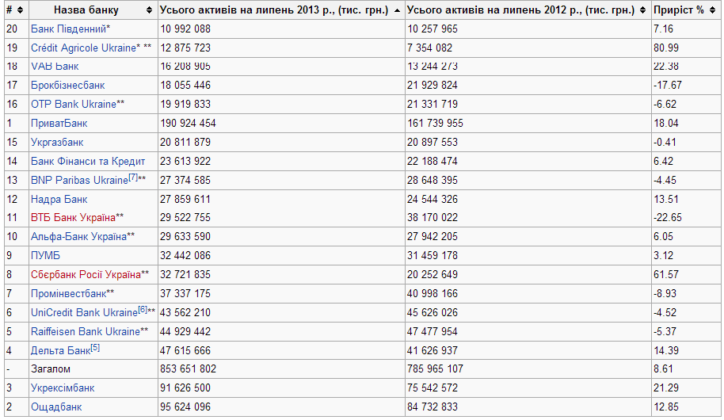
Найбільші українські банки(за загальними активами)

Slide 7
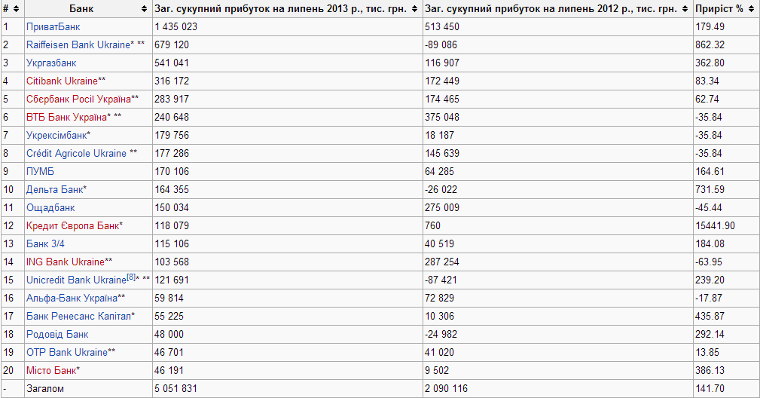
20 найбільших українських банків (за загальним прибутком)

Slide 8
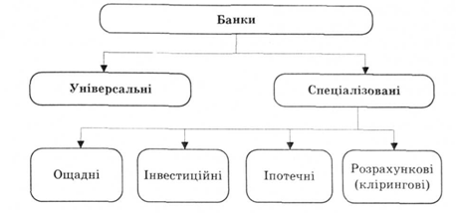
Серед банків ,що існують в Україні,є універсальні та спеціалізовані .
Інвестиційні та інноваційні банки спеціалізуються на акумуляції коштів на тривалі строки, в т.ч. за допомогою випуску облігаційних позик. Серед активних операцій виділяються довгострокові кредити.
Облікові і депозитні банки спеціалізуються на здійсненні короткострокових кредитних операцій (3-6 місяців) по залученню та розміщенню коштів. У загальній сумі активних операцій велику питому вагу займають кредитні та облікові операції з короткостроковими комерційними векселями. Ощадні банки будують свою діяльність за рахунок залучення дрібних вкладів на певний термін. Серед активних операцій домінують вкладення в іпотеки під заставу житлових будівель та інші цінні папери, а також кредитування населення. Іпотечні (земельні) банки здійснюють кредитні операції по залученню та розміщенню коштів на довгостроковій основі під заставу нерухомого майна. Залучають кошти шляхом випуску іпотечних облігацій.

Slide 9


Банкам забороняється діяльність у сфері матеріального виробництва, торгівлі (за винятком реалізації пам'ятних, ювілейних і інвестиційних монет) та страхування, крім виконання функцій страхового посередника.
Для здійснення банківської діяльності банки відкривають та ведуть кореспондентські рахунки у Національному банку України та інших банках в Україні і за її межами, банківські рахунки для фізичних та юридичних осіб у гривнях та іноземній валюті.
Банківські розрахунки проводяться у готівковій та безготівковій формах згідно із правилами, встановленими нормативно-правовими актами Національного банку України.
Банки в Україні можуть використовувати як платіжні інструменти платіжні доручення, платіжні вимоги, вимоги-доручення, векселі, чеки, банківські платіжні картки та інші дебетові і кредитові платіжні інструменти, що застосовуються у міжнародній банківській практиці.

Slide 10


Ба́нківська таємни́ця
Ба́нківська таємни́ця— інформація щодо діяльності та фінансового стану клієнта, яка стала відомою банку у процесі обслуговування клієнта та взаємовідносин з ним чи третіми особами при наданні послуг банку і розголошення якої може завдати матеріальної чи моральної шкоди клієнту.
Банківською таємницею, зокрема, є:
відомості про банківські рахунки клієнтів;
операції, які були проведені на користь чи за дорученням клієнта, здійснені ним угоди;
фінансово-економічний стан клієнтів;
системи охорони банку та клієнтів;
інформація про організаційно-правову структуру юридичної особи — клієнта, її керівників, напрями діяльності;
відомості стосовно комерційної діяльності клієнтів чи комерційної таємниці, будь-якого проекту, винаходів, зразків продукції та інша комерційна інформація;

Slide 11

Банківський нагляд
Національний банк України здійснює регулювання та банківський нагляд відповідно до положень Конституції України, Закону України "Про банки і банківську діяльність", Закону України "Про Національний банк України", інших законодавчих актів України та нормативно-правових актів Національного банку України.
Метою банківського нагляду є стабільність банківської системи та захист інтересів вкладників і кредиторів банку щодо безпеки зберігання коштів клієнтів на банківських рахунках.
Під час здійснення банківського нагляду Національний банк України має право вимагати від банків та їх керівників усунення порушень банківського законодавства, виконання нормативно-правових актів Національного банку України для уникнення або подолання небажаних наслідків, що можуть поставити під загрозу безпеку коштів, довірених таким банкам, або завдати шкоди належному веденню банківської діяльності.
Національний банк України здійснює банківський нагляд у формі інспекційних перевірок та безвиїзного нагляду.

Slide 12
Ліквідація банків
Національний банк України зобов'язаний відкликати ліцензію та ініціювати процедуру ліквідації банку, якщо банк-боржник не спроможний виконати свої зобов'язання, відповідно до рішення суду про примусове стягнення протягом шести місяців і якщо за цей час не досягнуто домовленостей щодо реструктуризації визначеного боргу.
Ліквідатора призначає орган, який ініціював рішення про ліквідацію. Ліквідатор приступає до виконання своїх обов'язків негайно після відкликання банківської ліцензії.

Slide 13
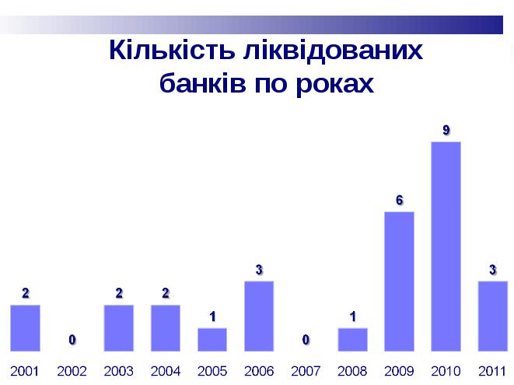

Slide 14
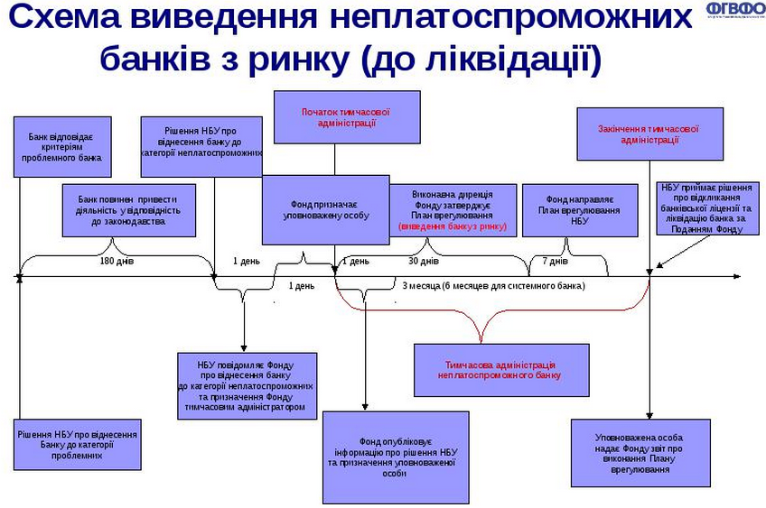

Slide 15
Презентацію підготовила учениця 11-б класу. Куліковська Ірина Дякую за увагу.

